Slide 1
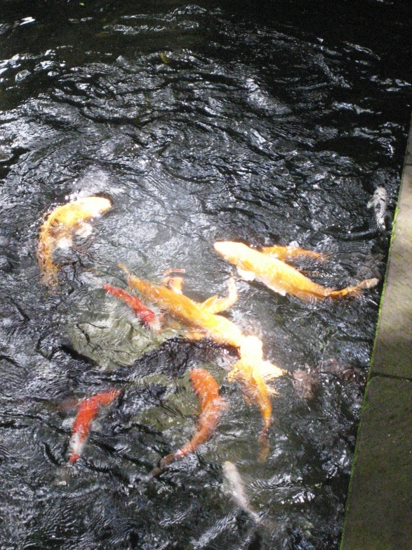
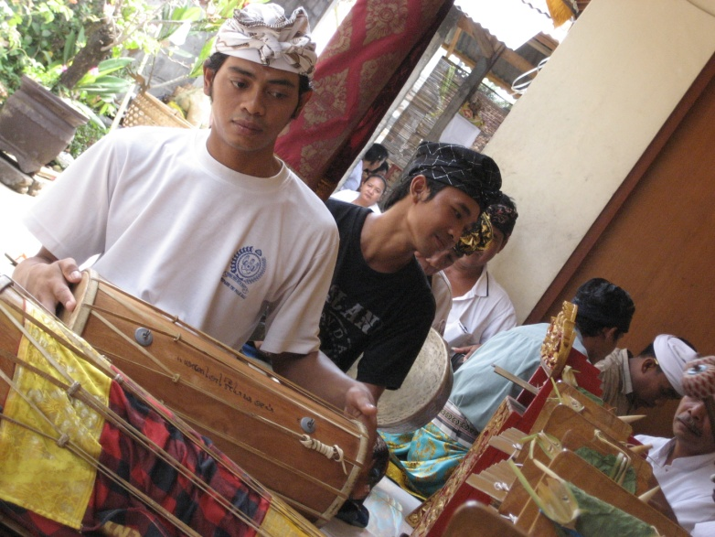
Kuliah Komunikasi Sosial Pascasarjana Magister STIK-PTIK
Pertemuan 2 - Paradigma & Perspektif Ilmu Komunikasi
Dr. Ilham Prisgunanto, SS, M.Si

Slide 2
Bagaimana Belajar Komunikasi Yang Benar Itu?

Slide 3
Masuk dalam ilmu komunikasi seperti belantara ilmu dan orang harus tahu tentang akar ilmu itu dahulu, agar dirinya tidak tersesat dalam memahami ilmu komunikasi itu sendiri.
Manusia memiliki sistem GPS seperti layaknya anjing. Bila tidak ada maka yang terjadi adalah kesulitan dalam memahami ada dimana mereka saat ini, akan kemana dan akan melakukan apa?
Mapping penting dalam upaya memahami kedudukan dan peran dalam bertindak.

Slide 4
COBA ANDA JAWAB
BERAPA
3 X 4 = ?
4 X 6 = ?

Slide 5
JAWABAN
3 X 4 = 12 = Rp. 7.000
4 X 6 = 24 = Rp. 12.000
Tergantung operasi apa dulu?

Slide 6
Apa Ini ?

Slide 7
Ini apa?

Slide 8
Apa Paradigma Itu?
Kesamaan berpikir itulah yang disebut paradigma/perspektif (Cara Pandang)
Perbedaan paradigma akan sulit orang menentukan obyektivitas dan kebenaran itu? Akan terjadi debat kusir dalam menentukan kebenaran.

Slide 9
PARADIGMA MODEL KLASIK

Slide 10
Paradigma dan Perspektif
Positivistik:
Paradigma dan perspektif yang menentukan kebenaran dalam hubungan premis positif dan negatif.
Konstruktivistik:
Paradigma dan perspektif yang berupaya mengikuti cara berpikir dan budaya dari obyek penelitian fenomena
Kritik:
Paradigma dan perspektif yang berusaha membongkar dan memberikan nilai baru dalam fenomena yang dianggap hegemoni

Slide 11
Aspek Epistemologis, Ontologis & Aksiologis
EPISTEMOLOGIS
Esensi dari realitas (kenyataan).
Realitas ada di dalam atau di luar?
jarak dengan (obyek) atau tidak?

Slide 12
ONTOLOGIS
Ujud kebenaran, apakah nyata dalam kehidupan atau tidak di luar sana
Kebenaran Apakah terbentuk dari keadaan sejarah, kekuatan sosial, budaya dan ekonomi politik

Slide 13
AKSIOLOGIS:
Berlaku tidak sisipan kekuatan Etika dan Nilai.
Ada kekuatan moral untuk melakukan pengerakan dan Kontrol sosial
Melakukan perubahan atas dinamisasi sosial yang ada.

Slide 14
METODOLOGIS:
Apakah Hypotetico Deductive Method?
Apakah Eksplanasi suatu fenomena.
Apakah mengkaji interaksi antar manusia.

Slide 15
Kajian Teoritik Ilmu Komunikasi Menurut Paradigma/Perspektif
Positivistik
Agenda Setting
Cybernetik (Teori sistem)
Uses and Gratifications Theories
Spiral of Silence theories
Cultivation theories
Konstruktivistik
Interaksionisme symbolic
Convergence Symbolic
Dramaturgism
Group think
Intepersonal communication

Slide 16
Kritik
Conflict
Marxism
Alienation/Relation dialectic
Postmodernism/Gender Studies
Rhetorics
Genderlect

Slide 17
Pemetaan Paradigma
 | Positivistik | Konstruk-tivistik | Kritik
Epistemologis | Observer dan Jauh | Partisipan dan terlibat | Partisipan dan terlibat
Ontologis | Obyek Tetap dan diam | Ada Proses Kultural | Historical situatedness
Aksiologis | Tidak ada | Larut | Menanamkan nilai
Metodologis | Kuantitatif | Kualitatif | Kualitatif/ triangulansi

Slide 18
Tradisi Dalam Perspektif Steven W. Little John Versus W. Grifin/Pace and Faules
Sosio psikologis
Cybernetics
Critics
Socio cultural
Retorika
Semiotika
Fenomenologi
Obyektif
kuantitatif
Kajian individu
Subyektif
kualitatif
Kajian budaya/Intepretif

Slide 19
Terima Kasih!!

